Slide 1
XIN CHÀO CÁC CON TỚI VỚI BÀI HỌC HÔM NAY

Slide 2

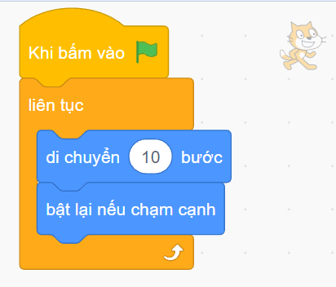




Câu 1. Em thực hiện thao tác nào để chạy chương trình ở hình bên?
A. Nháy chuột vào nút
B. Nháy chuột vào nút
Câu 2. Thực hiện thao tác nào để dừng lại chương trình ở hình bên?
A. Nháy chuột vào nút
B. Nháy chuột vào nút
Hình 23.1. Chương trình Meo-Bay
Có cách nào để điều khiển chạy hay dừng chương trình bằng bàn phím không?

Slide 3
BÀI 23
CẤU TRÚC LẶP CÓ ĐIỀU KIỆN

Slide 4

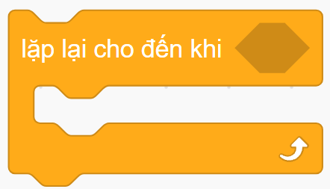

KHÁM PHÁ
Ô điều kiện
Em cùng bạn thực hiện:
Vào nhóm lệnh Điều khiển quan sát và tìm lệnh lặp lại cho đến khi (hình bên).
Vị trí khối lệnh được lặp

Slide 5

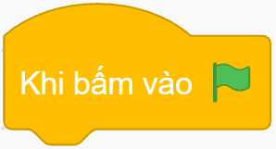
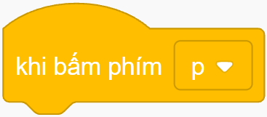

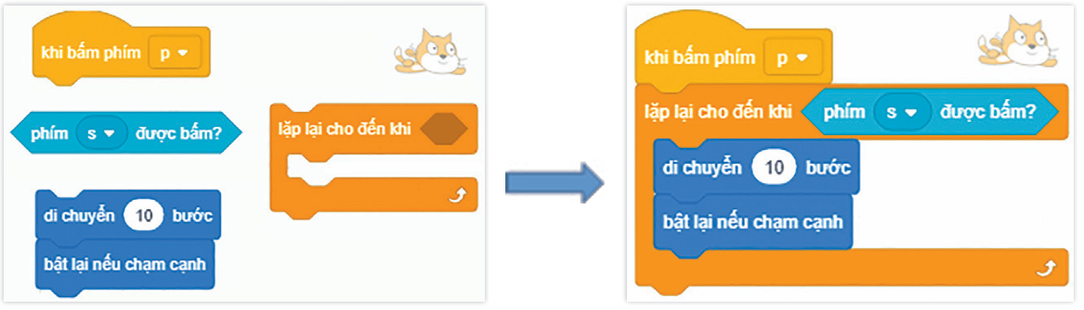
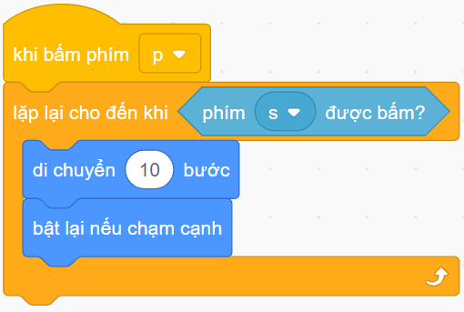


Hoạt động nhóm
Em cùng bạn thực hiện:
[1] Sử dụng lệnh lặp lại cho đến khi thay thế lệnh lặp trong chương trình ở hình 23.1;
[2] Thay thế lệnh điều khiển bằng (hình 23.3);
[3] Lắp lệnh điều kiện thuộc nhóm Cảm biến vào ô điều kiện (hình 23.3);
[4] Chạy thử chương trình:
– Nhấn phím P để chạy chương trình.
– Nhấn phím S để dừng chương trình.
[5] Giải thích chương trình ở hình 23.3.
Hình 23.3

Slide 6
KHÁM PHÁ
– Trong cấu trúc lặp có điều kiện <công việc> được thực hiện cho đến khi điều kiện đúng.
– Trong Scratch để thực hiện cấu trúc lặp có điều kiện ta dùng lệnh sau:

Slide 7
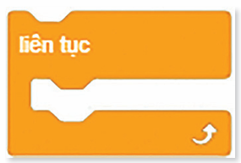
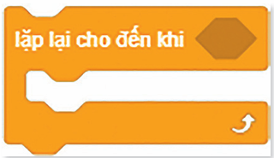
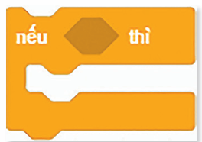
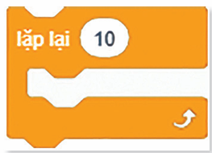
LUYỆN TẬP
Câu 1. Ghép tên lệnh với lệnh tương ứng:
a. Lặp có số lần biết trước
b. Lặp liên tục
c. Lặp có điều kiện
A.
B.
C.
D.

Slide 8



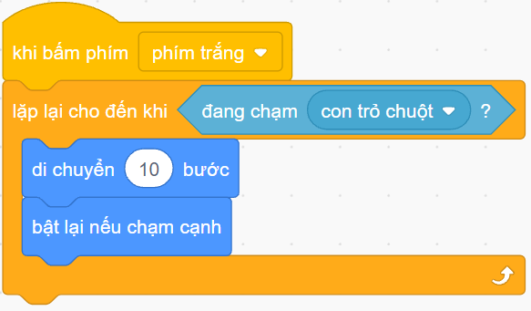
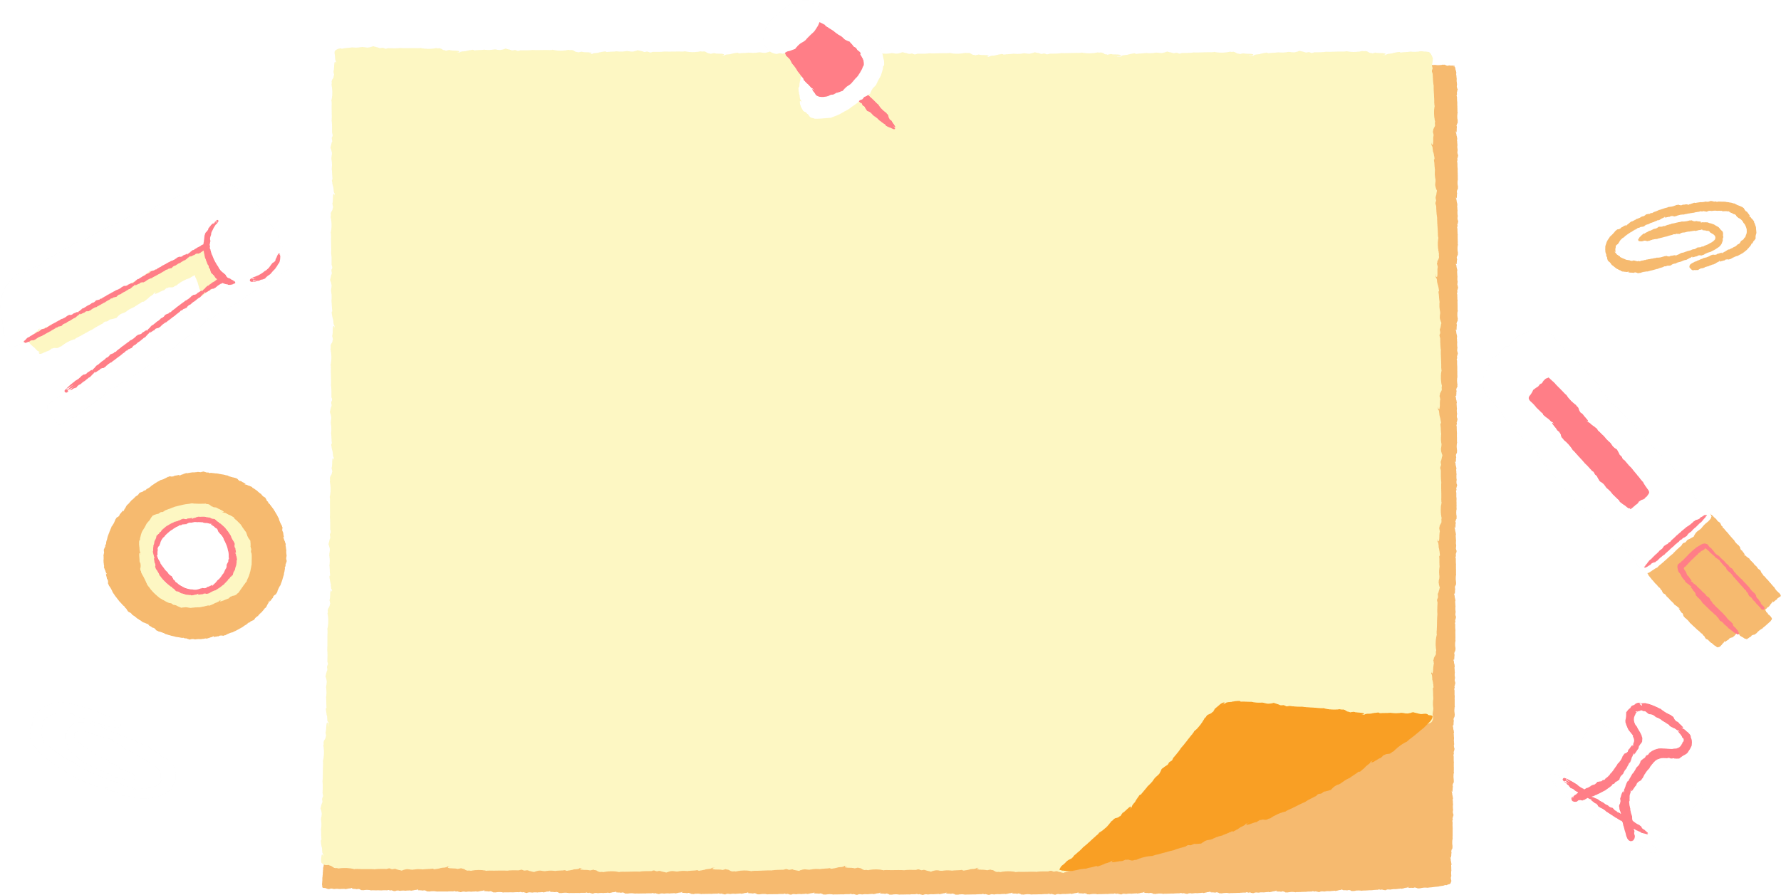
Em cùng bạn thực hiện:
Câu 2. Nêu một vài ví dụ mô tả cấu trúc lặp có điều kiện.
HOẠT ĐỘNG NHÓM
Câu 3. Quan sát chương trình trong dưới đây và cho biết:
– Chương trình đó thực hiện việc gì?
– Khi nào chương trình bắt đầu chạy?
– Khi nào chương trình dừng?

Slide 9
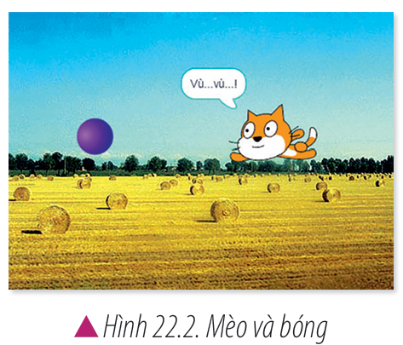

VẬN DỤNG
Em cùng bạn thảo luận và thực hiện:
Mở tệp Meo-va-Bong.
Sửa lại chương trình sao cho khi mèo chạm vào quả bóng thì mèo dừng lại.
Thêm vào chương trình lệnh
để khi mèo dừng lại thì quả bóng cũng dừng.
d. Chạy thử chương trình.

Slide 10
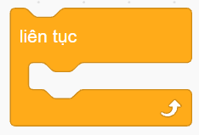
GHI NHỚ
Trong cấu trúc lặp có điều kiện <công việc> được thực hiện cho đến khi điều kiện đúng.
Scratch cung cấp lệnh
để điều khiển cấu trúc lặp có điều kiện.

Slide 11

CẢM ƠN CÁC CON ĐÃ LẮNG NGHE

